Slide 1

Кімоно
Підготувала
учениця 10 – А класу
Джура Аліна

Slide 2
У сучасній японській мові існує три терміни для позначення японського традиційного одягу:
кімоно (着物) — вбрання;
вафуку (和服) — японський одяг;
ґофуку (呉服) — «китайський» одяг.

Slide 3
Кімоно нагадує собою Т-подібний халат. Його довжина може різнитися. Одяг закріплюється на тілі поясом обі (帯), який розташований на талії. Замість європейських ґудзиків використовують паски і мотузочки. Характерною рисою кімоно є рукава соде
(袖), які зазвичай набагато ширші за товщину руки. Вони мають мішкоподібну форму. Рукавний отвір завжди менший від висоти самого рукава. Оскільки японське традиційне вбрання подібне до халату, у ньому немає відкритого коміру на зразок європейських костюмів. Загалом воно зручне і не сковує рухів людини.

Slide 4
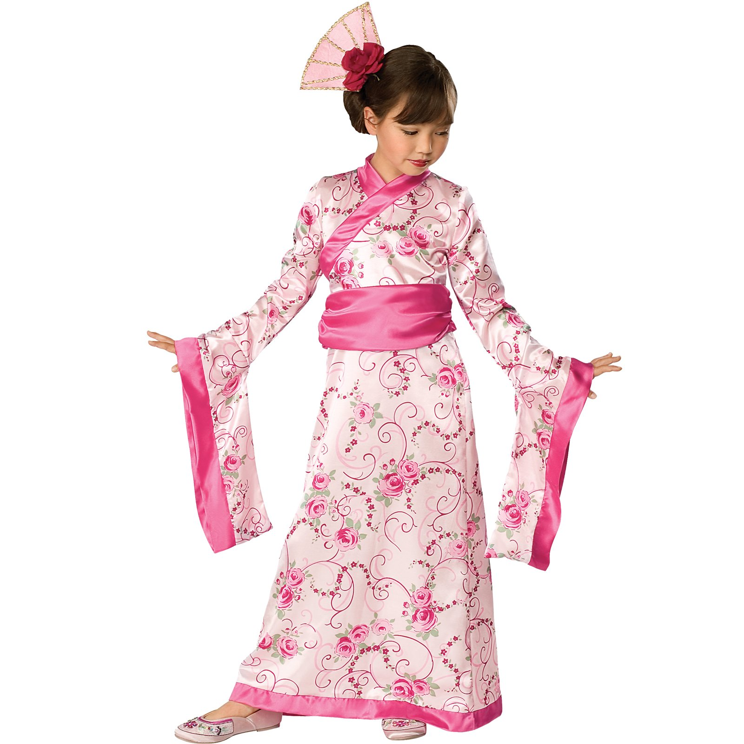
Пояс обі
Рукав соде

Slide 5
Тканини, з яких виготовляється кімоно, як правило, нееластичні. Для поясу використовують сукно. Викрійки для одягу зазвичай прямокутні і відрізняються від європейських аналогів зі складними заокругленими формами. Завдяки цьому досягається економія і практично повна утилізація матерії. Її прямокутні залишки можуть бути повторно використані у господарстві.

Slide 6
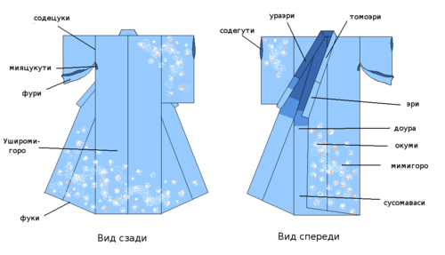
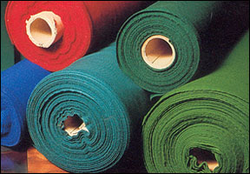
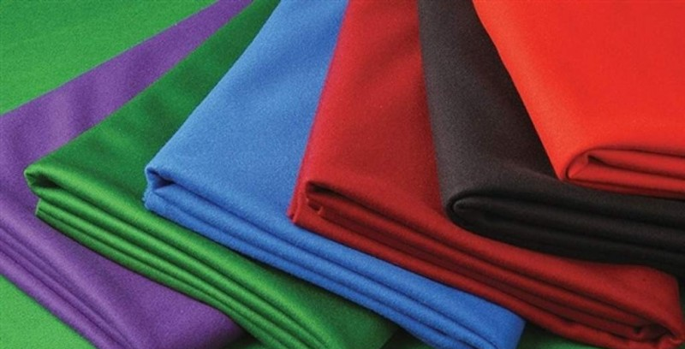

Slide 7
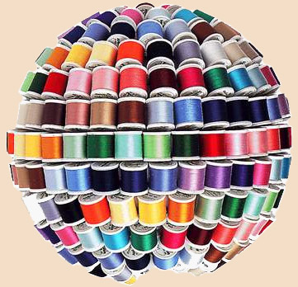
Для пошиття кімоно використовуються переважно м'які нитки, які зменшують ризик перетягування тканини. Проте таке бережне ставлення до матерії, яка була дефіцитом у традиційній Японії, негативно відбивається на збереженні конструкції одягу. У випадку її порушення кімоно можна перешити заново з тієї самої тканини.

Slide 8
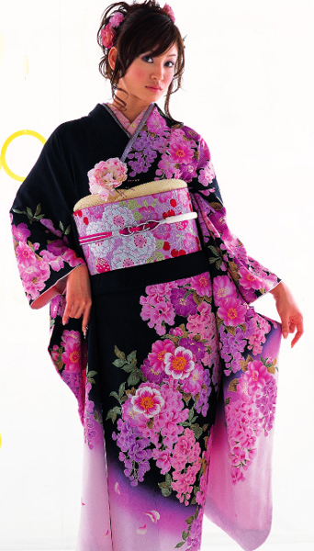
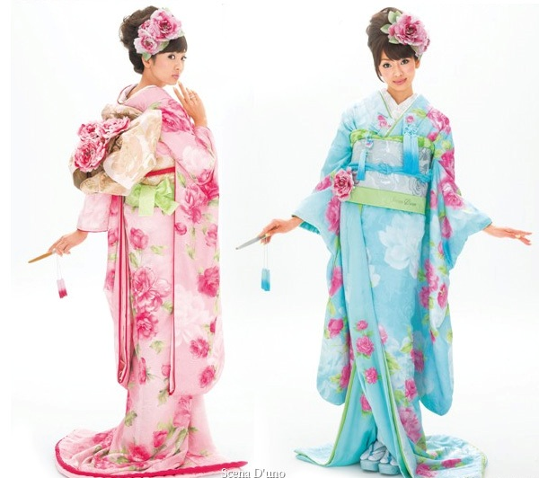
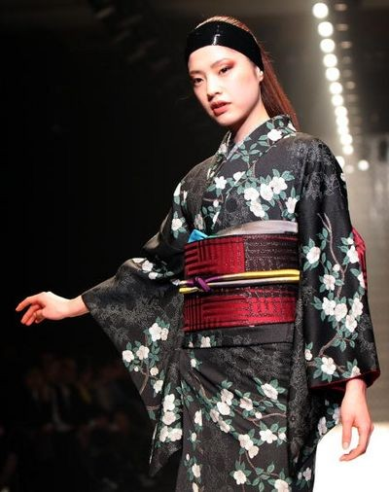
На відміну від традиційного європейського одягу, який підкреслює конструкцію тіла людини, кімоно виділяє лише плечі та перехват носія, приховуючи недоліки його фігури.

Slide 9
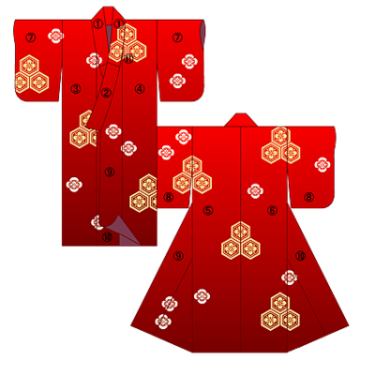
Структура кімоно
Накладний комір — 掛衿 (какеері), 共衿 (томоері)
Основний комір — 本衿 (хон'ері), 地衿 (дзіері)
Права передня натільна частина — 右の前身頃 (міґі но мае міґоро)
Ліва передня натільна частина — 左の前身頃 (хідарі но мае міґоро)
Ліва задня натільна частина — 左の後身頃 (хідарі но усіро міґоро)
Права задня натільна частина — 右の後身頃 (міґі но усіро міґоро)
Рукав — 袖 (соде)
Рукавний шлейф —袂 (тамото)
Лівий край — 左の衽 (міґі но окумі)
Правий край — 右の衽 (хідарі но окумі)
«Вістря меча» — 剣先 (кенсакі)

Slide 10
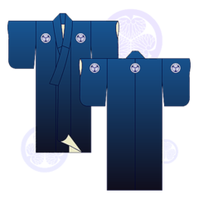
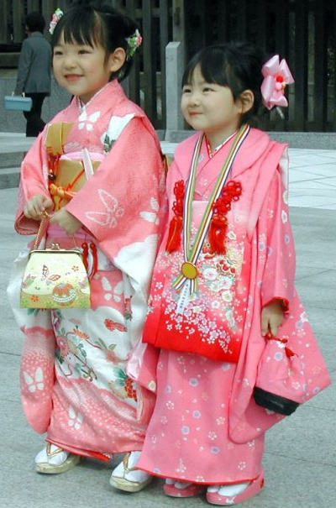
Різновиди кімоно
Сучасне кімоно
поділяється на доросле (жіноче і чоловіче) та дитяче. Кожне з них складається з парадного і повсякденного вбрання. Єдиного спільного традиційного одягу для жінок і чоловіків не існує.

Slide 11
Жіноче кімоно
Жіноче традиційне вбрання поділяється на святкове і повсякденне. У сьогоднішній Японії останнє поступово виходить з ужитку, оскільки більшість японок віддають перевагу простому одягу західного зразка.

Slide 12
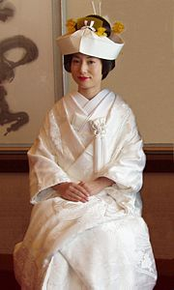
Кожне кімоно має свій символізм, тому його вибирають прискіпливо під конкретну людину і випадок. Зазвичай, основними критеріями вибору святкового одягу є сімейний і соціальний статус жінки, а також ступінь офіційності церемонії чи заходу.
Японська наречена у весільному вбранні.

Slide 13
Відповідно до цих критеріїв жіночі святкові кімоно поділяються на такі типи:
Куротомесоде (黒留袖, «чорна короткорукавка»);
Іротомесоде (色留袖, «кольорова корткорукавака»);
Фурісоде (振袖, «довгорукавка») ;
Хомонґі (訪問着, «одяг для відвідин»);
Цукесаґе (付け下げ, «недекорований одяг»);
Траурний одяг (喪服) — кімоно без візерунків з 5-ма родовими емблемами мон;
Комон (小紋, «дрібновізерунковий одяг»);
Іромудзі (色無地, «однокольоровка»);
Юката (浴衣, «одяг для ванни») .

Slide 14
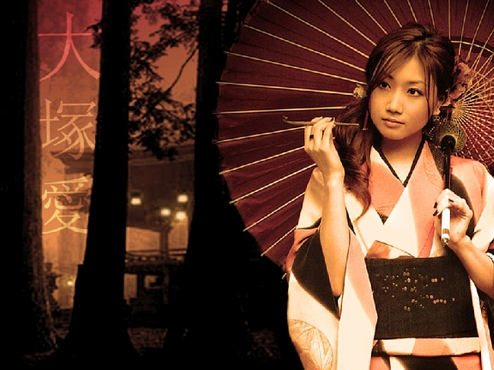
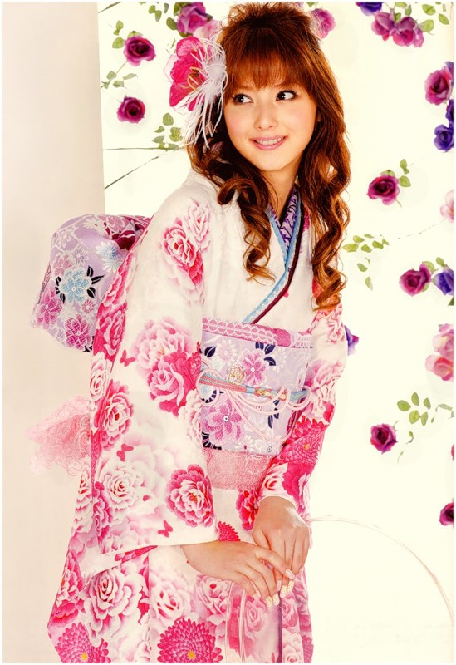
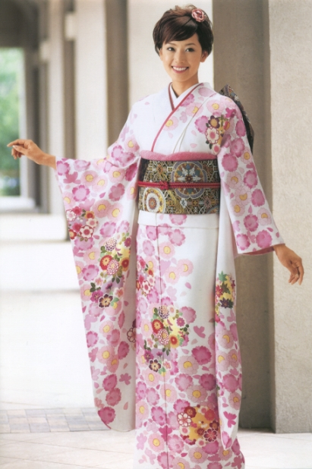
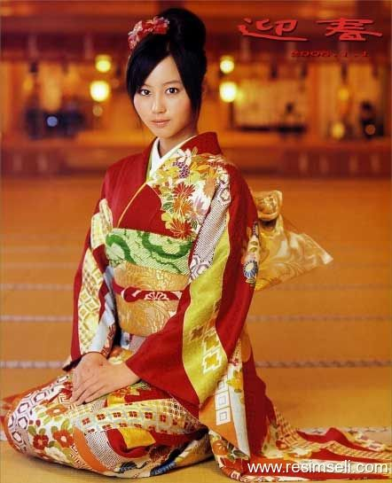
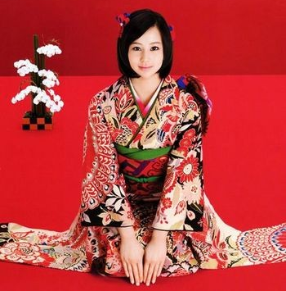

Slide 15
Чоловіче кімоно
На відміну від жіночого, чоловіче кімоно виглядає більш простішим і стриманішим. Його основною відмінністю є будова рукава, який вужчий і менший за аналогічні у жіночому вбранні. Сучасний чоловічий одяг менш барвистий. Переважають чорний і різні відтінки сірого, брунатного, синього та зеленого кольорів. Крім цього, чоловіки частіше за жінок носять шаровароподібні штани хакама.

Slide 16
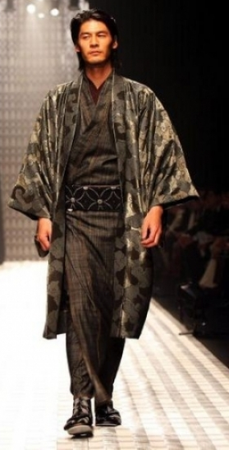
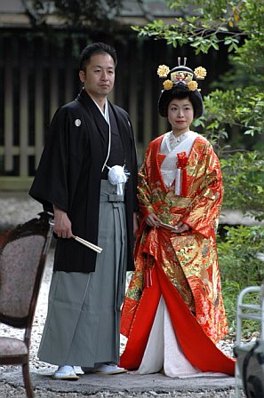
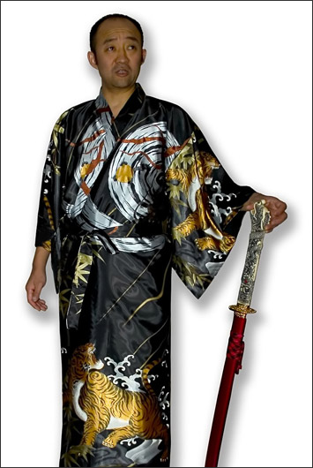
Повсякденний одяг різноманітніший. До нього входять аналоги жіночого однокольорового іромудзі і літнього халату юката, а також:
Самуе (作務衣, «робочий одяг»);
Дзінбей (甚平, «одяг Дзінбея»);
Тандзен (丹前, "одяг «бані Тандзен»);
Хаппі (法被) — бавовняна куртка з вузьким
рукавом.

Slide 17
Одягання кімоно називається «кіцуке»
(着付け) або «васьо» (和装). Воно потребує чималих навичок і вмінь. Особливо складною є процедура одягання жіночого кімоно, для якого потрібно мати неабиякий досвід. Вбрання можна одягати самому або при допомозі інструкторів (着付師). Більшість японців не вміє самотужки одягати кімоно, і тому радо користується послугами останніх.

Slide 18
Кінець!

